Slide 1
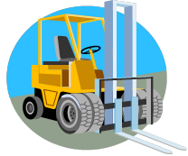
叉车安全操作手册
2013年9月
第二版

Slide 2
叉车安全操作手册
编者的话
叉车作为通用电缆（天津）工厂主要的搬运工具，在生产过程中发挥着巨大的作用，天津工厂有各类叉车15台，持证叉车司机司机约40人，约占整个一线员工总人数的1/4左右。叉车作为特种设备如果管理不善，很可能造成严重的安全事故。“安全”----一个永恒的话题，“0事故”----一个永远值得我们为之努力奋斗的的目标，希望通过我们的共同努力实现这一目标。

Slide 3
叉车安全操作手册
目 录
叉车安全管理制度
LPG钢瓶安全检查
叉车每日安全检查及交接记录填写要求
叉车点检作业指导
设备服务申请单填写要求
员工操作准则
三个了解
叉车司机须知
载荷曲线图
叉车驾驶时应遵守的规则
正确驾驶提示
电瓶叉车充电注意事项
典型叉车事故及原因分析
叉车违章处罚规定
结语

Slide 4
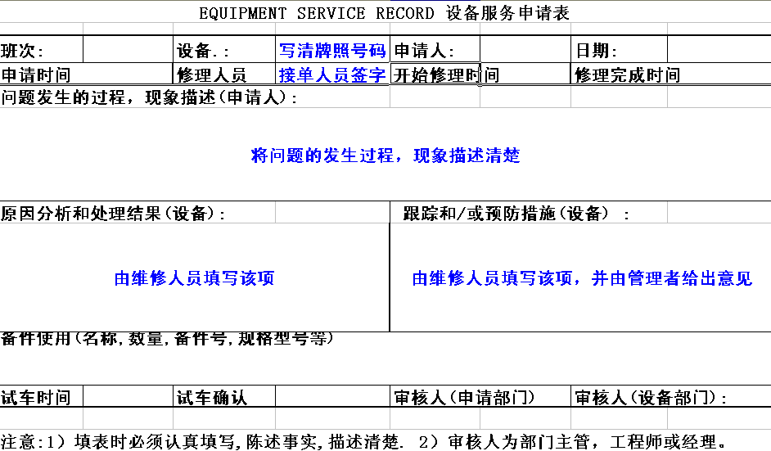
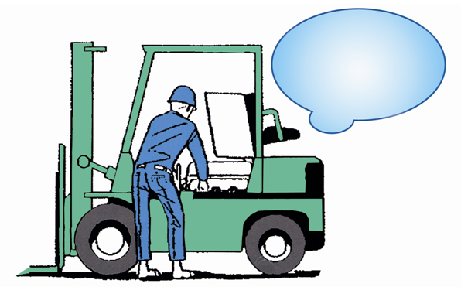
叉车安全操作手册
设备服务申请表填写要求

Slide 5

员工操作准则
叉车安全操作手册
要做的
操作前要检查
行驶时要一直靠右行驶
盲点/交叉点要鸣笛
当有人行走时要格外小心
要能娴熟的操作自己的叉车
正确的停靠
要缓慢上坡/下坡
要保持高可见度
不要做的
× 突然刹车
× 急转弯
× 超载
× 单叉提升重物
× 载人
× 从电缆/管子上驶过
× 负重上升过程中行驶
鸣笛须知
转弯时，须鸣笛警示；
过路口时，须鸣笛警示；
进出厂房时，须鸣笛警示；
道路中有行人时，须鸣笛警示；
过人行道时，须鸣笛警示；
叉车启动后，须鸣笛警示；

Slide 6












叉车安全操作手册
对于每一个叉车操作者要务必做到三个了解
了解
叉车
了解
货物
了解
场地
基本
构成
货物
重量
货物
位置
基本
参数
货物
重心
路面
状况
工作
特性
货物
包装
通道
平台

Slide 7
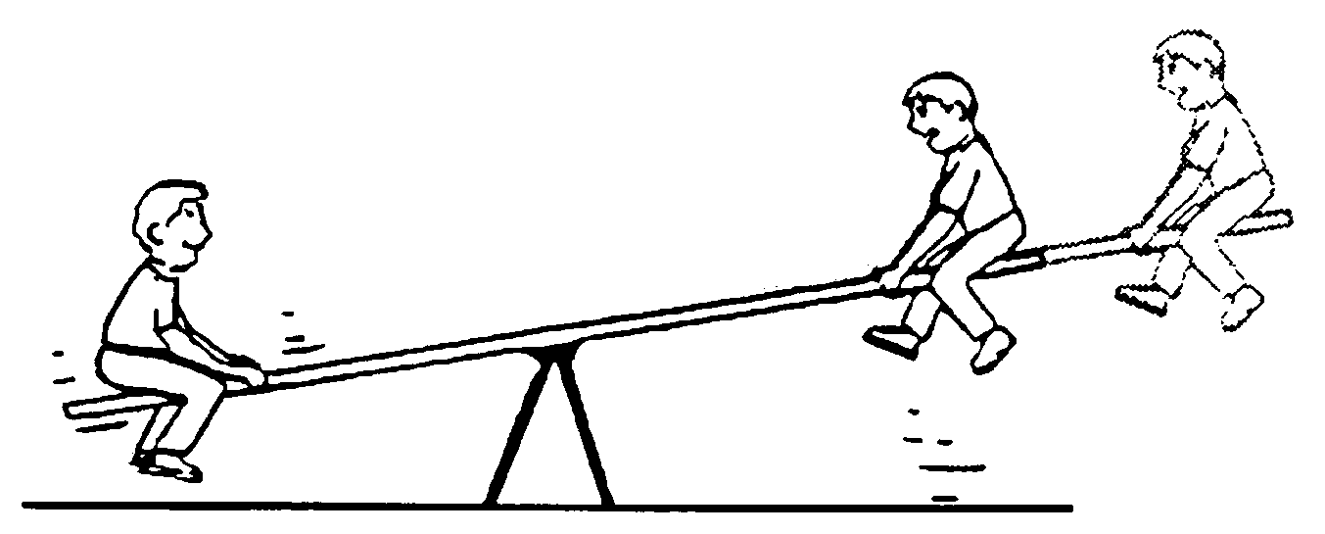
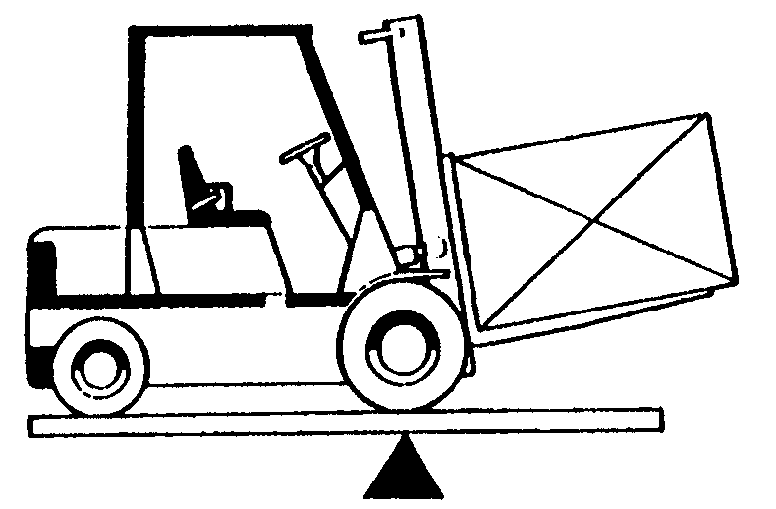
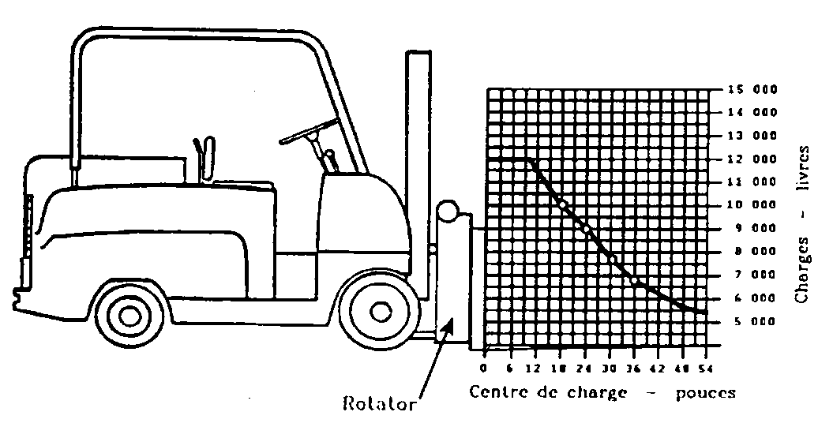
叉车的平衡
叉车安全操作手册

Slide 8
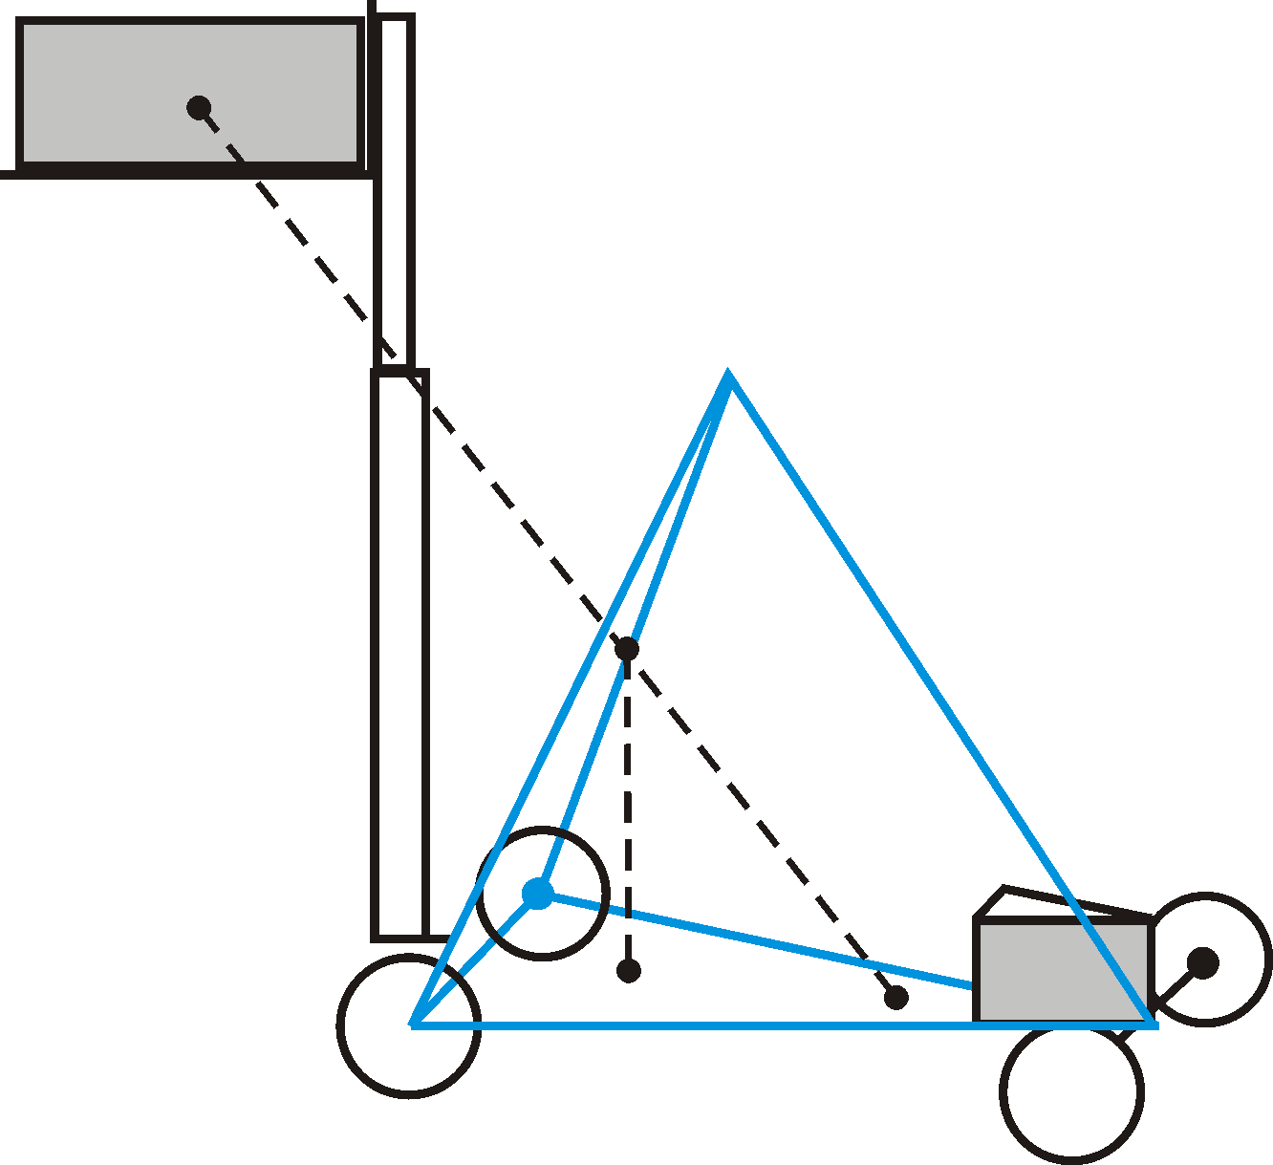
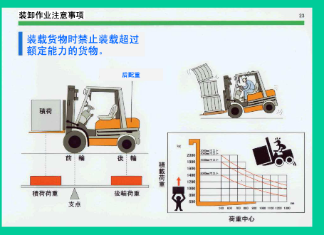
叉车的平衡
重心应在棱锥体以内，如果超出将会导致翻车.
当重心处在顶尖时，稳定性降低。
学会使用叉车载荷曲线图

Slide 9
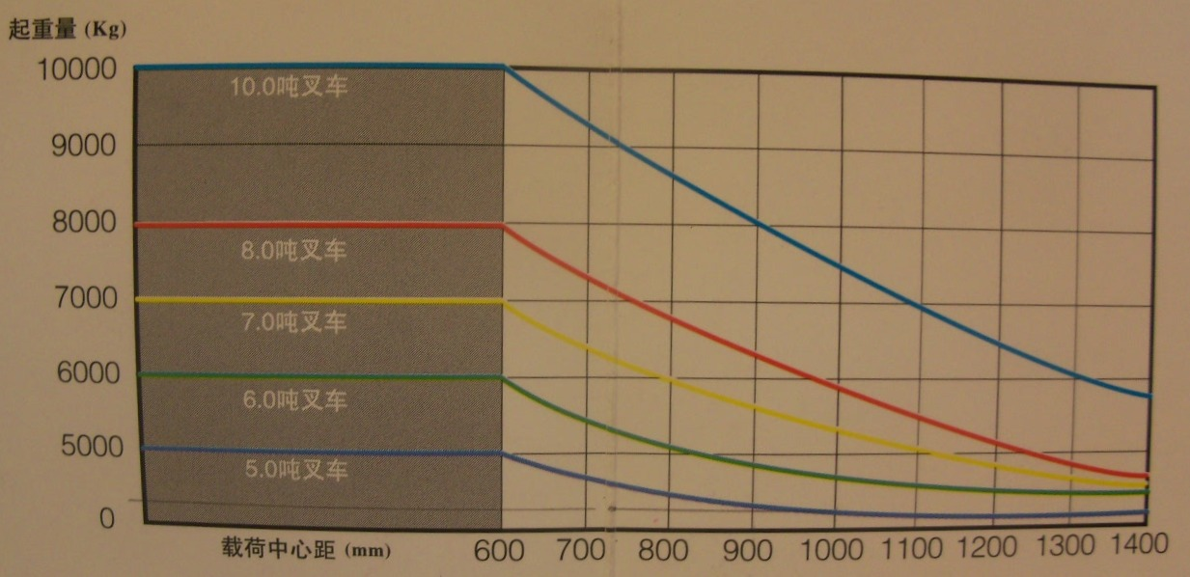
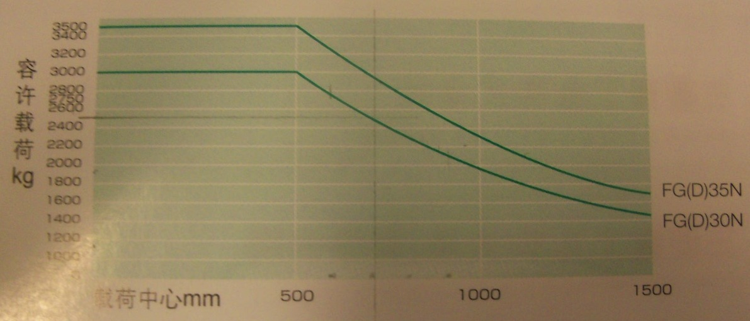
叉车安全操作手册
叉 车 载 荷 曲 线 图
杭州叉车
三菱叉车
学会使用叉车载荷曲线图，不然有一天

Slide 10
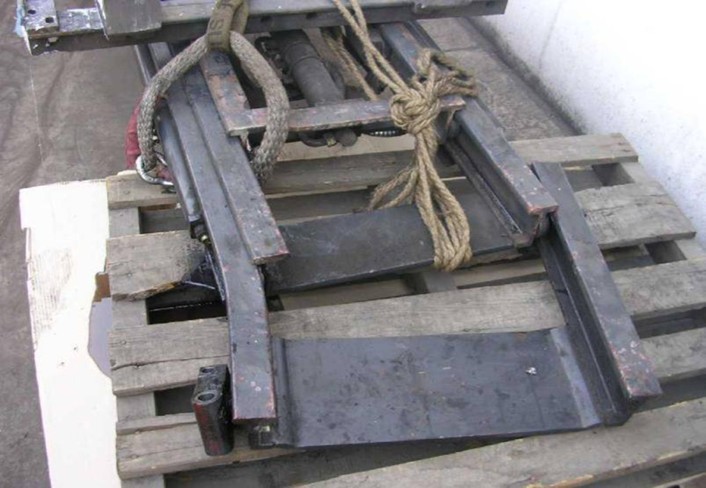
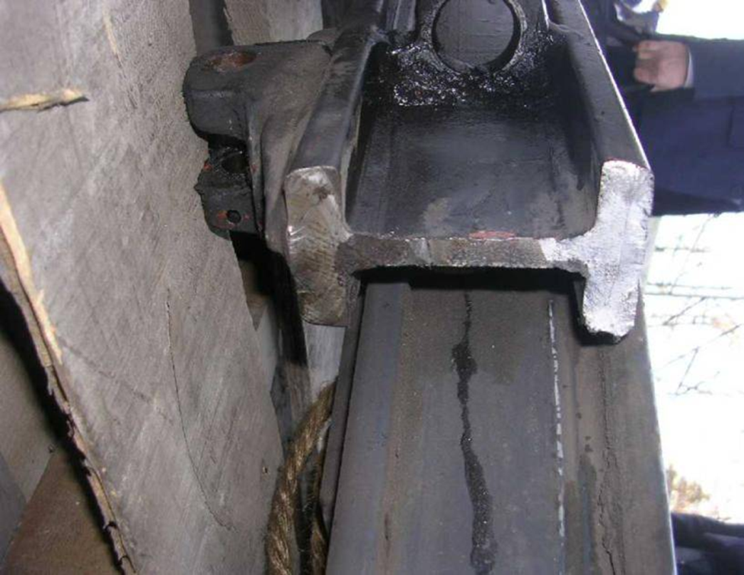
叉车安全操作手册
叉 车 载 荷 曲 线 图
叉举货物超重，门架断裂，车辆倾翻。
断裂截面

Slide 11
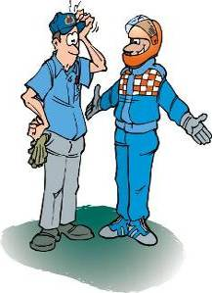
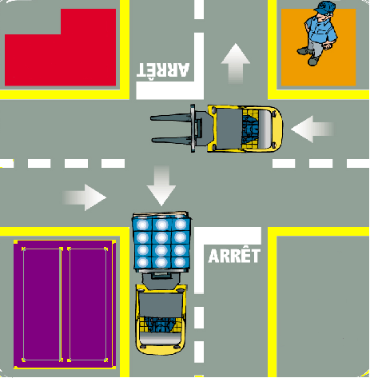
叉车安全操作手册
叉车驾驶时应遵守的规则
区域颜色定义代表的行人限制：
  橙色：步行路线
  紫色：限于操作人员
  红色：任何人不得进入的危险操作区
  黄色实线之间：叉车通道。
机动车（叉车）
  车间内外限速5公里/小时
  载货倒行（货物阻挡视线时）
  装卸货：3米以内禁止有人
  启动鸣笛、警示灯
  司机离开座位必须关闭发动机并将方向杆放在中央位置，拉好手刹车，并关闭发动机及取下启动钥匙
  行人与机动车
  交叉口：驻足观望
  行人永远避让车辆

Slide 12
叉车安全操作手册
叉车驾驶时应遵守的规则
停止驾驶：如果操作者感觉到身体不适合操作设备，就必须立即停止车辆并通知其主管人员。
手机：操作叉车时任何人都禁止使用手机。更具体地说，公司的规定是一旦车辆的发动机运行，就要关闭操作者的手机。

Slide 13
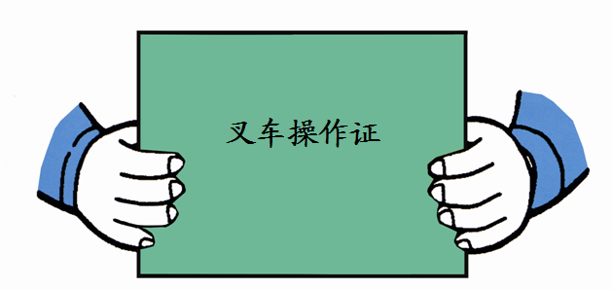
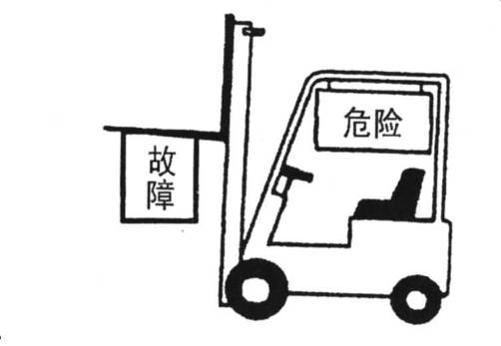
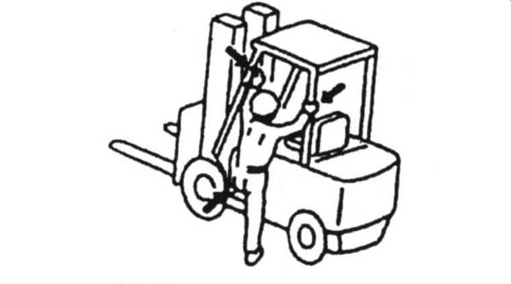
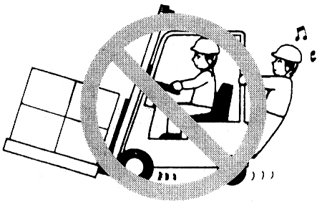

叉车安全操作手册
正确驾驶提示
无论何时发生故障，必须将叉车停下，悬挂“危险”或“故障”标志于车上，并取下钥匙. 同时报告管理人员。只有在故障排除后，才能使用叉车。
只有经过培训并得到认可的操作人员才允许操作叉车。
叉车运行时切勿上下，上下叉车时请用叉车的安全踏板和安全扶手。
了解叉车和属具的负荷曲线。禁止超载，禁止用人作为附加平衡重。

Slide 14
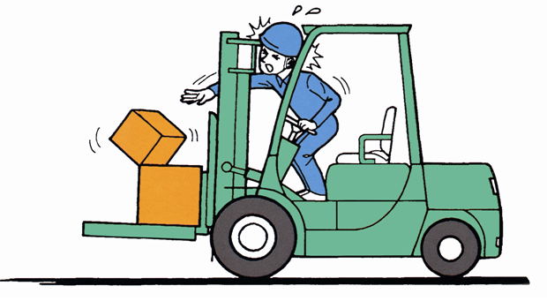

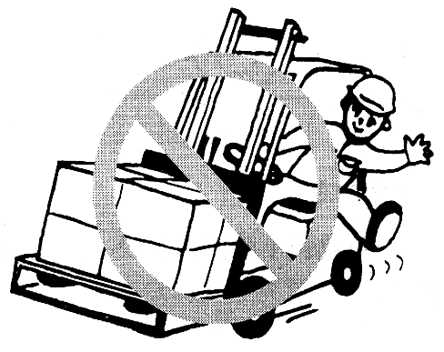
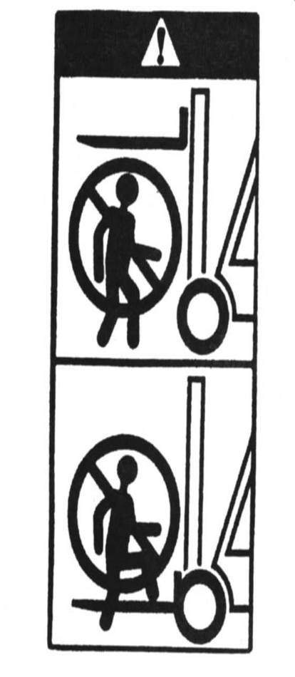
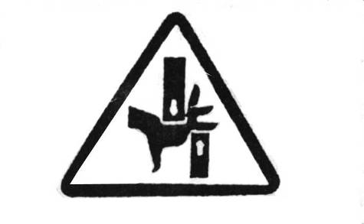
叉车安全操作手册
正确驾驶提示
保持头、手、臂、腿脚在驾驶室内，无论什么理由都不要伸出。
严禁头、身体伸进门架与护顶架之间。一旦夹住，生命就有危险。
严禁手伸入内、外门架之间。

Slide 15



叉车安全操作手册
正确驾驶提示
起步时要确认周围的安全
禁止用货叉推行货物
货叉提升至高位时，禁止前后倾斜货叉

Slide 16
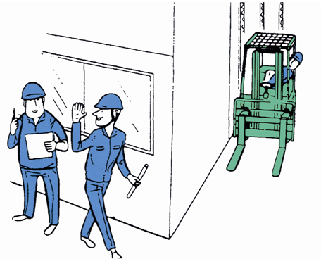
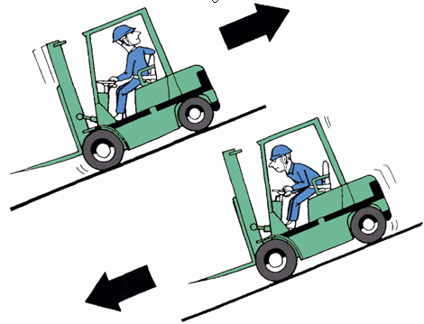
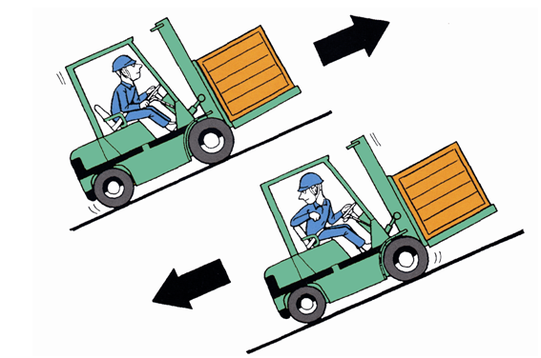
叉车安全操作手册
正确驾驶提示
在拥挤的场所作业时，注意观察岔道、绳索、出入口和悬挂物。通过十字通道或其它视野不良路段减速，并按喇叭。转弯时速度应限定在车辆最大运行速度的1/3。
无负载行驶在斜坡上时。
有负载行驶在斜坡上时。

Slide 17
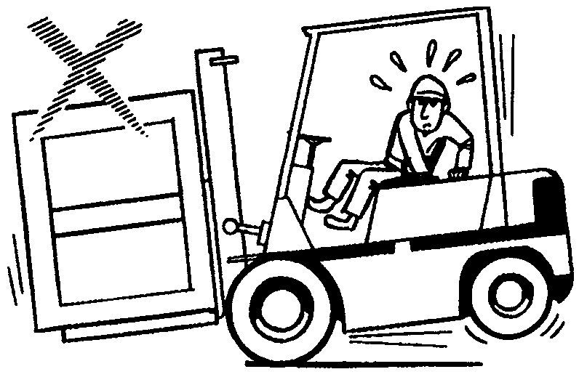

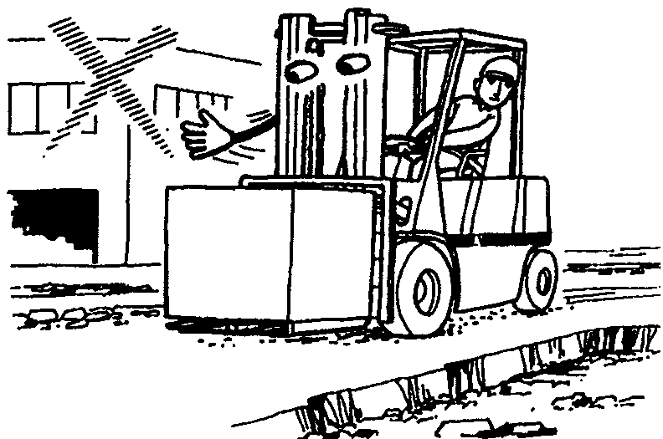
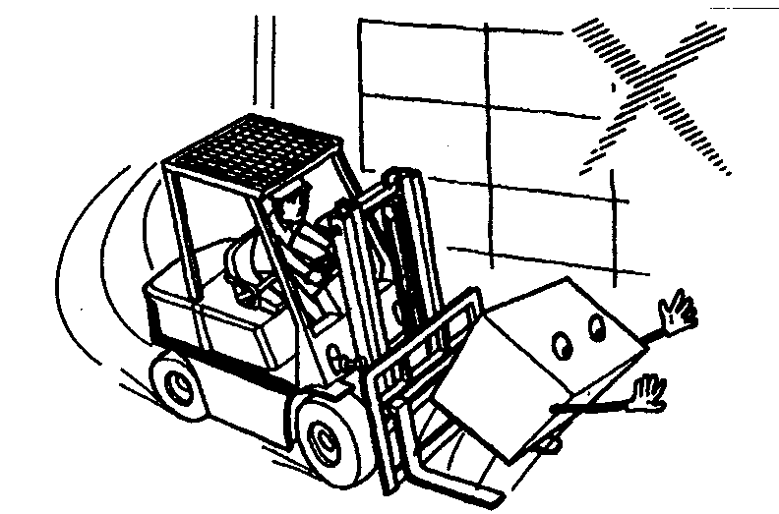
叉车安全操作手册
正确驾驶提示
运送的货物不能超过车辆标示牌上指明的额定负重。
避免在高低不平的地面驾驶车辆。
如必须通过此类路面，缓慢行驶。
避免可能造成车辆翻转的启动、转弯和急刹车。
17

Slide 18
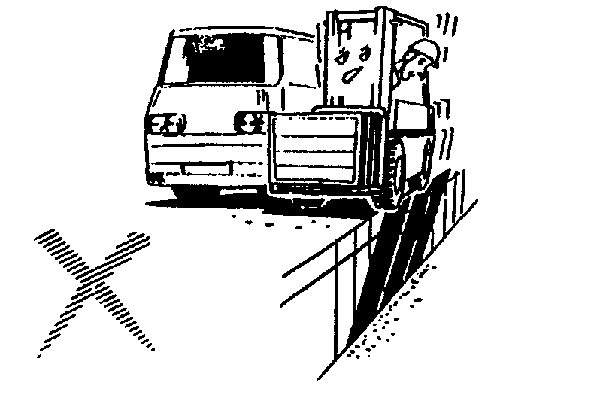
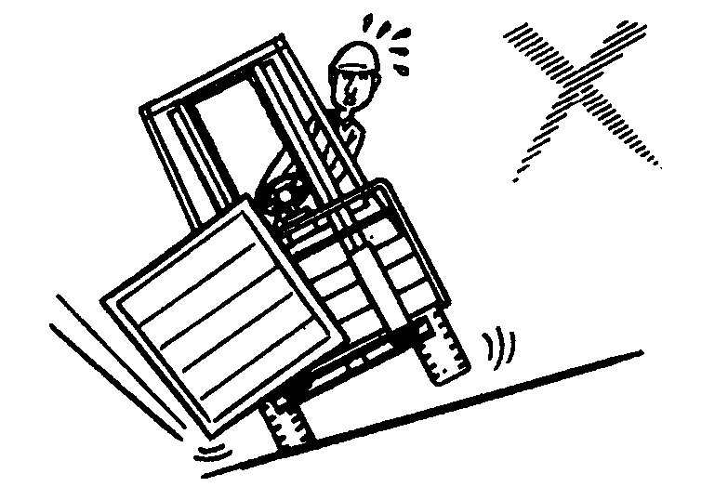
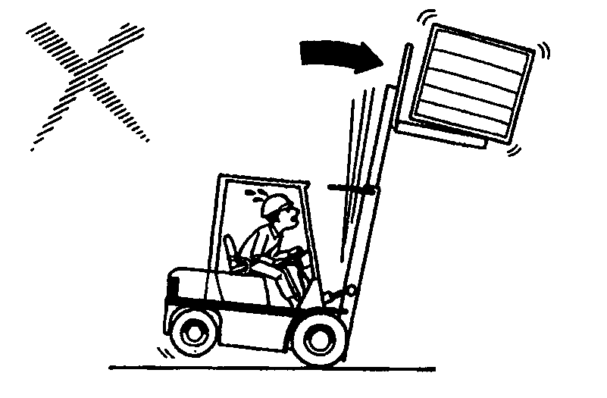
叉车安全操作手册
正确驾驶提示
注意车辆尾部半径。
保持在装载点、斜坡和平台上的合适的距离。
上下坡时，从坡道中间通行，不要在坡边行驶。
不要将高处重物向前倾斜。
18

Slide 19
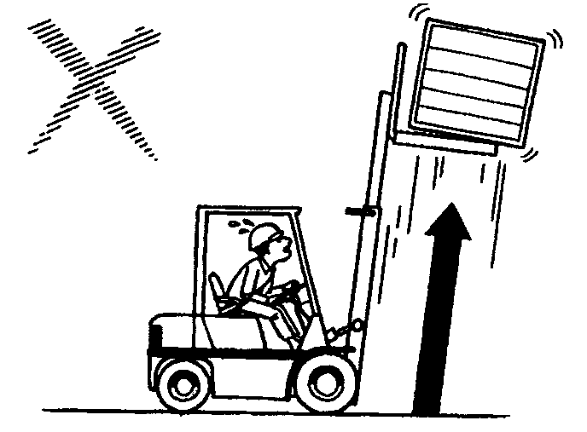
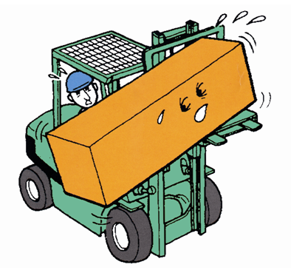
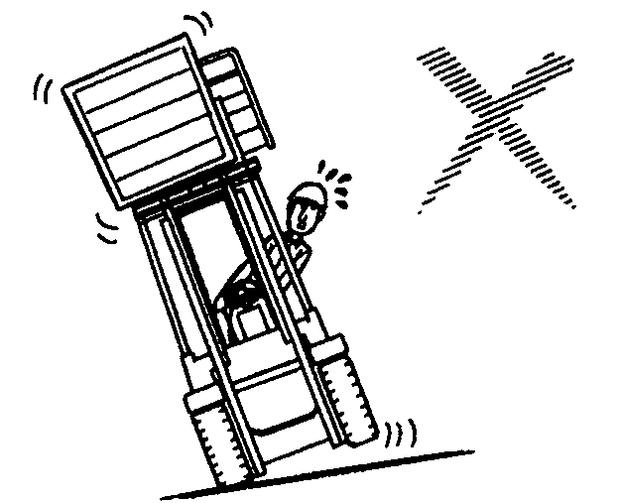
叉车安全操作手册
正确驾驶提示
当吊货杆向前倾斜时，不要提升负载物。
始终将负重物居中放置在车叉上。
当车辆不处于水平时，不要负载重物。
19

Slide 20
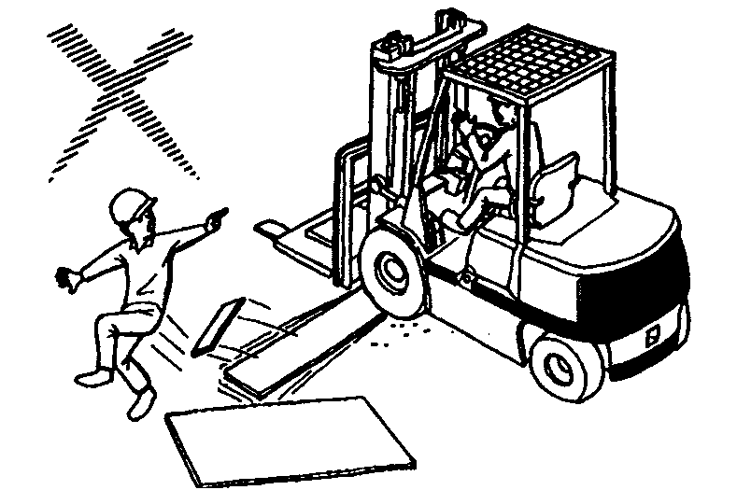
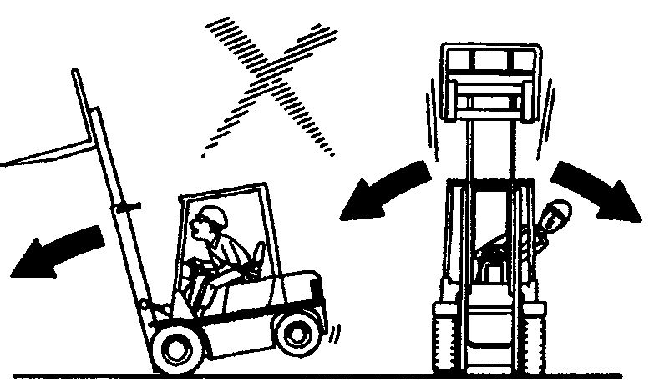
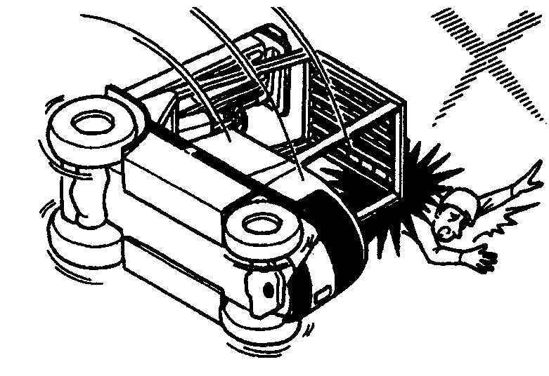
叉车安全操作手册
正确驾驶提示
不要在障碍物、边缘、不平物、轨道上通过。
行驶时不要将车叉升高。
当车辆开始翻倒时，不要试图从车辆中跳出。
抓住方向盘，这是最好的保护方法！
20

Slide 21
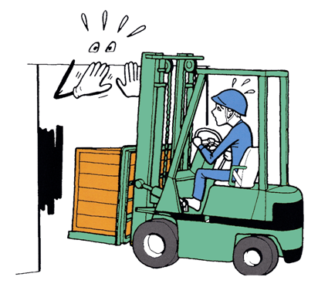

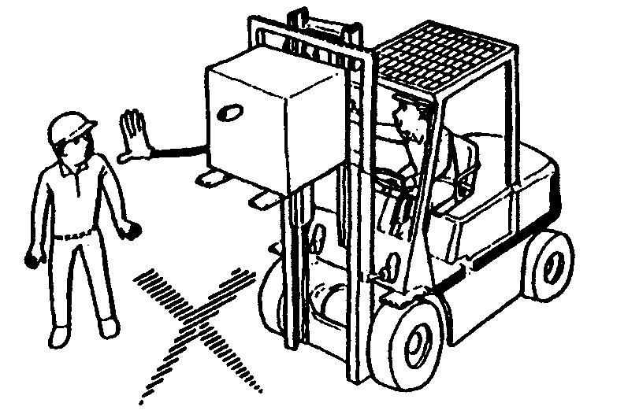
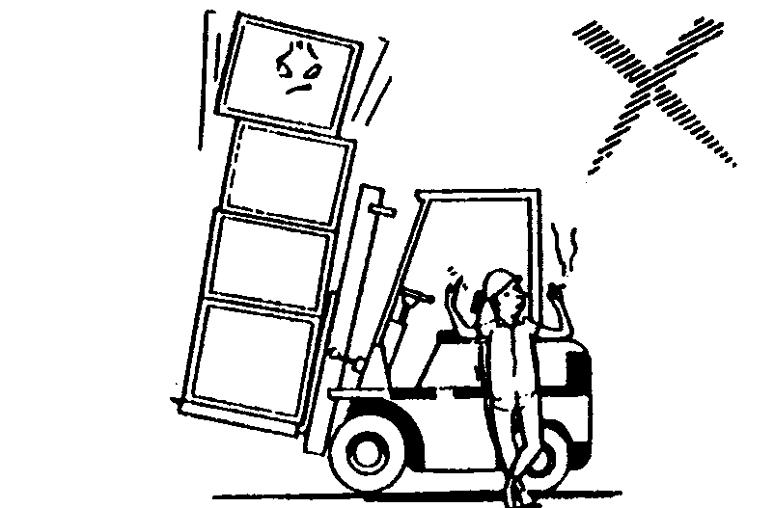
叉车安全操作手册
正确驾驶提示
注意限高。
不允许任何人靠近升高的重物。
不要装载未捆绑且超过垂直板高度的货物。
21

Slide 22
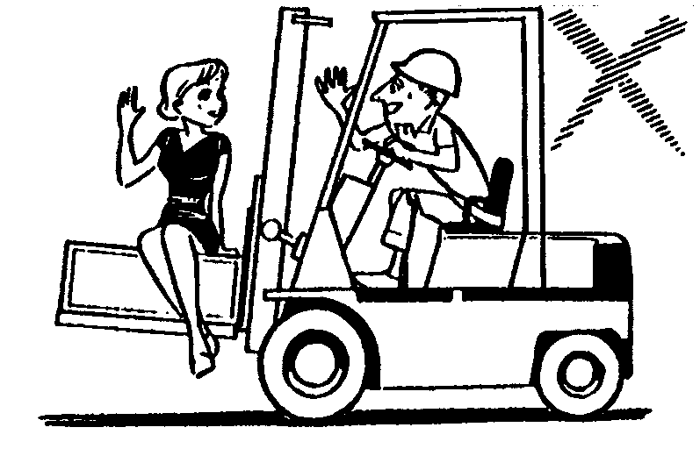
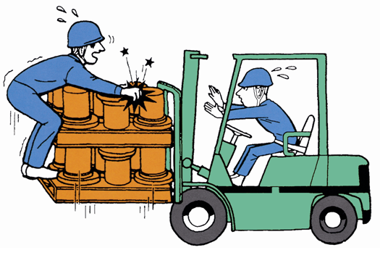
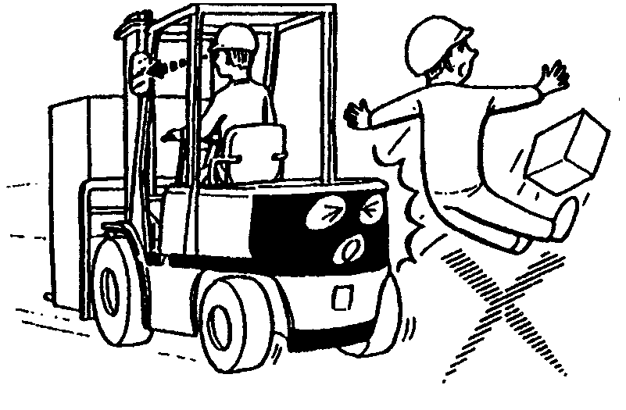

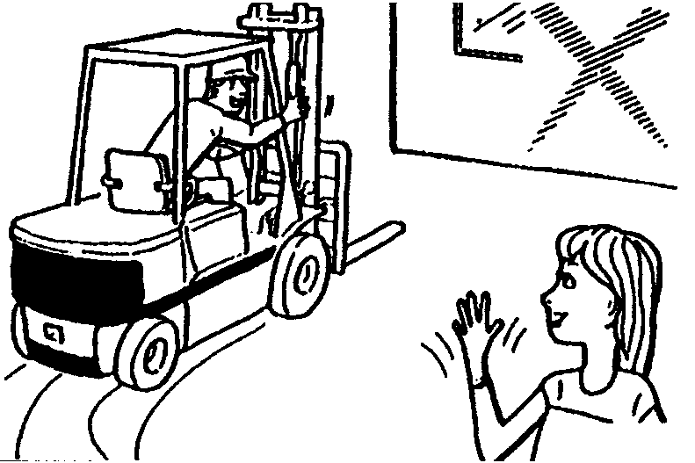
叉车安全操作手册
正确驾驶提示
不要搭载乘客。
危险！不要用手扶持货物
不要完全依赖于后视镜进行倒车操作。
要注意货物的背后
始终注意观察行进方向。

Slide 23
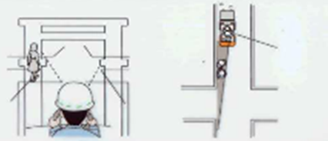
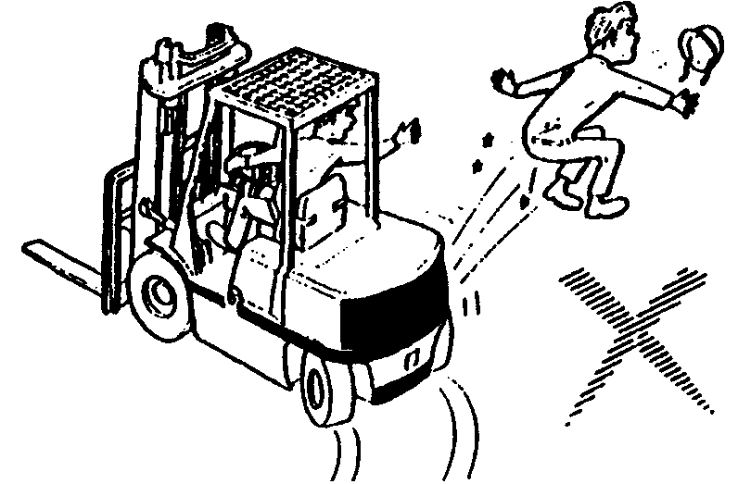
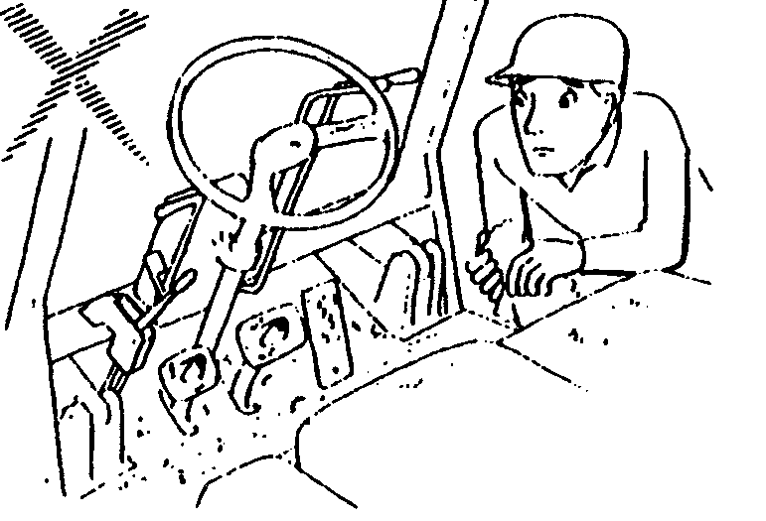
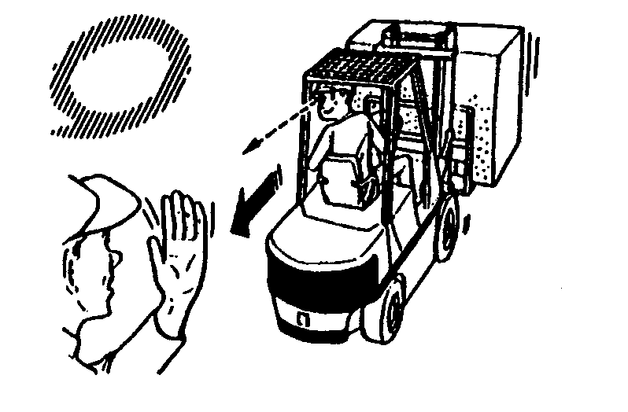
叉车安全操作手册
正确驾驶提示
特别注意视线的死角
注意车辆的尾部半径。
注意保持驾驶位置的干净整洁。
如装载重物遮挡住视线，则倒车行驶。

Slide 24
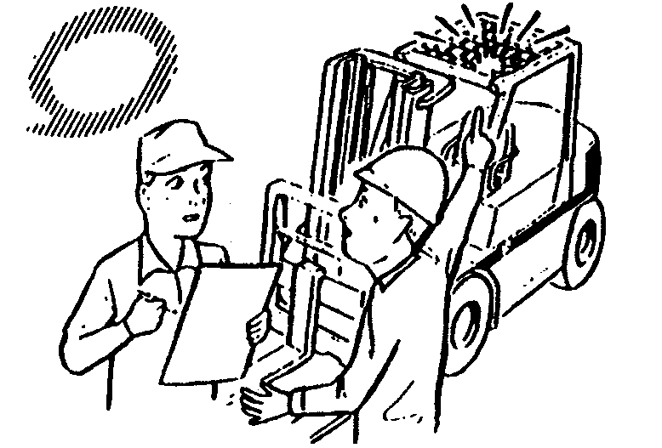
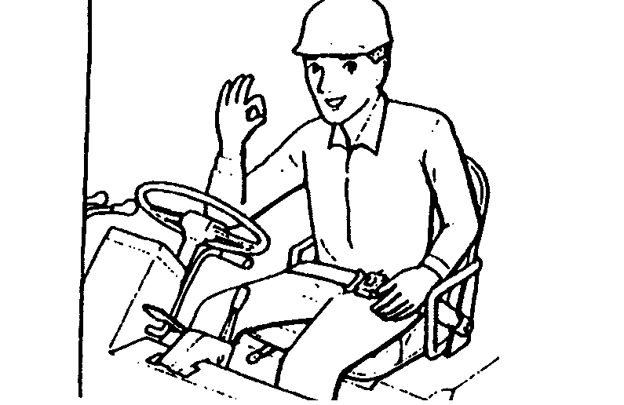

叉车安全操作手册
正确驾驶提示
在使用前检查您的车辆。
在不确定其状态时不要驾驶车辆。
发现损坏或功能缺陷时立即标明。
始终系好安全带。
在黑暗处操作时打开操作灯。

Slide 25

电池加液与充电准备
叉车安全操作手册
电瓶叉车充电注意事项
确保电池在正常状态下操作，避免日晒雨淋。
蓄电池极柱连接接触良好，无松动现象。
检查电解液液位，如果液位不到防溢挡板或隔板顶端，应先用去离子水或蒸馏水添加到此高度。
注意电池与充电机的极性匹配，否则会造成电池和充电机损坏。
长期充电不足会导致电力不足,更严重的是会伤害电池极板,使容量下降,寿命缩短。
过充电会导致电池温度过高和极板活性物质脱落，电解液存在溢出可能。
违反充电操作顺序会导致电池、设备和操作人员受到伤害。
充电完毕后必须先关掉电源，然后再完成其他动作，否则会引起电池爆炸。

Slide 26

充电操作
叉车安全操作手册
电瓶叉车充电注意事项
充电正确步骤：
打开电池盖板
拔下电池插头
与充电器连接
打开充电器电源
充电……
断开充电器电源
拔下充电插头
补充电解液!!
盖上电池盖板
充电过程中必须保持良好的通风状态
充电过程中电池舱盖必须打开

Slide 27


电瓶如何补水
叉车安全操作手册
电瓶叉车充电注意事项
一定使用蒸馏水或去离子水
在充电结束时进行补充加水（若充电前加水，液位上升，充电后期电解液会翻滚溅出。）
充电期间不允许加水
补充加水时要慢慢加，谨防一次加水过多会溢出。
加水完毕，检查所有的加液塞是否盖好
盛水的容器不可采用铁制容器，可选用纯铅罐、瓷制罐、陶制罐或PVC（塑料容器）。
给电池补水时要把握正确的电解液液面位置。未使用一次性加液系统的,液面位置根据注液塞来判断.具体情况如下:

Slide 28

电瓶如何补水
叉车安全操作手册
电瓶叉车充电注意事项
过补水与不补水
过补水：
使用加水杯进行补水时，由于操作不易于控制，经常出现过补水情形，即补水超过了规定液位。过补水或者直接导致电解液溢出，或者在充电或运行时导致电解液溢出。其危害有：
1、导致电池漏电、自放电；
2、腐蚀电池极柱、连接条、箱体等；
3、严重时会引起爆炸；
4、导致电池容量下降、导致各单体状态不平衡。
不补水：随着液面下降会导致电池温升很高、容量下降、极板劣化，最终导致电池寿命缩短，造成经济损失。

Slide 29
均衡充电
叉车安全操作手册
电瓶叉车充电注意事项
均衡充电的作用？
均衡充电是对蓄电池秩序性的充电方法，用以预防电池硫化。
什么情况下使用均衡充电功能？怎么确定均衡充电的使用频率？
在深度放电或经常处于充电不足状态时必须进行 均衡充电。均衡充电的使用频率控制在每月一次。
怎样进行均衡充电 ?
均衡充电需要在正常充电结束后开始进行。

Slide 30


维护与保养
叉车安全操作手册
电瓶叉车充电注意事项
电池表面必须清洁、干燥
表面污物会导致电池短路，造成电池零部件腐蚀，严重时会打火造成电池爆炸。
清洁时必须用湿抹布，否则会产生静电打火。

Slide 31

存放
叉车安全操作手册
电瓶叉车充电注意事项
长时间不用的电池，一定要充足电放置；即使是没有使用的新电池，每月也要进行一次均衡充电。

Slide 32

事故的避免
叉车安全操作手册
电瓶叉车充电注意事项
电池上不要搁置其他物体或工具。防止短路或爆炸事故发生。
将电池安装到叉车上或需要搬运时，必须同时起吊电瓶的四个吊装孔，否则会损坏电池。
电解液带有腐蚀性。补充电解液必须佩戴防护眼镜，电解液接触到皮肤后要尽快用水冲洗。
充电场所必须通风，附近有火源有可能引起电池爆炸。

Slide 33



叉车安全操作手册
典型叉车事故及原因分析
被夹在门架和护顶架中间，死亡
为扶正装载的货物而在门架下车体间作业。
扶正装载货物时，必须降下货叉且拉上驻车制动器的情况下，从驾驶座席上下来进行。另外，还不要忘记停止发动机。

Slide 34

叉车安全操作手册
典型叉车事故及原因分析
无驾驶资格驾驶员急转弯时翻倒，死亡
无资格者驾驶
速度过快，转弯时方向转得过急
钥匙没有拔下，管理上有问题
转弯时要降低速度及鸣笛。
必须要持有叉车驾驶证的人才能驾驶。
要妥善管理叉车，离开叉车时务必注意不要忘记将钥匙拔下。

Slide 35

叉车安全操作手册
典型叉车事故及原因分析
在提升的托盘上进行作业而坠落
受害人站在提升到２m高的托盘货物上作业。在打算去取堆积在上面的货物时，挂脚的积载物翻落，受害人也随之坠落，死亡。
禁止站在托盘上进行作业
禁止叉车上乘坐除驾驶员以外的人员

Slide 36

人站在叉车上增加配重摔落
叉车安全操作手册
典型叉车事故及原因分析
叉车货物超过容许负载。
叉车驾驶席以外部分乘座了作业人员。
叉车上不能乘坐除驾驶员以外的人员
不允许装载（具体看载荷曲线图）
不仅要对驾驶员，也要对相关的作业人员进行安全教育。

Slide 37



工作场地内的步行者被撞，死亡
叉车安全操作手册
典型叉车事故及原因分析
啊
自认为工作场地内没人
在视野被挡的情况下仍向前行驶
装载货物导致不能确认前方视野时，应倒退行驶。
不得不在视野被挡的情况下行驶时，应安排引导员等，建立万全的监视体制。

Slide 38

使用保养不良的叉车作业时，装载货物落下
叉车安全操作手册
典型叉车事故及原因分析
受害人进入到举升的装载货物下面。
提升油缸和液压控制阀之间连接的高压油管老化，不能承受压力而发生破损。
禁止在装载货物下作业。
必须要进行始业点检以及月度、年度检查。

Slide 39


被夹在倒退行驶的叉车和板之间
叉车安全操作手册
典型叉车事故及原因分析
没有安装后视镜和倒车蜂鸣器。
警报装置发生故障。
驾驶者安全确认不足。
安装后视镜和倒车蜂鸣器。
严格执行作业前点检，维修故障部位。
驾驶者必须充分确认行驶方向的安全。
步行者应快速避让。
倒车时，鸣笛警示。

Slide 40

结 语
叉车安全操作手册
感谢您一直阅读到最后。
意外原因会造成事故，想必您对此已经有了充分认识吧？而且，了解叉车“常识”对预防事故是非常重要的。
今后也请牢记“安全第一”，为创造良好的工作环境而努力。
工作过程中驾驶员必须遵守所有的相关规定
必须把安全规则牢记在心!
安全规则必须时刻遵守!
没有任何借口违反安全规则!
遵守安全规则可以保护您的健康和安全!
不要做您认为不安全的事情！
安全要靠大家来创造!

Slide 41

每一次的加油，每一次的努力都是为了下一次更好的自己。20.12.920.12.9Wednesday, December 9, 2020
天生我材必有用，千金散尽还复来。15:49:3915:49:3915:4912/9/2020 3:49:39 PM
安全象只弓，不拉它就松，要想保安全，常把弓弦绷。20.12.915:49:3915:49Dec-209-Dec-20
得道多助失道寡助，掌控人心方位上。15:49:3915:49:3915:49Wednesday, December 9, 2020
安全在于心细，事故出在麻痹。20.12.920.12.915:49:3915:49:39December 9, 2020
加强自身建设，增强个人的休养。2020年12月9日下午3时49分20.12.920.12.9
扩展市场，开发未来，实现现在。2020年12月9日星期三下午3时49分39秒15:49:3920.12.9
做专业的企业，做专业的事情，让自己专业起来。2020年12月下午3时49分20.12.915:49December 9, 2020
时间是人类发展的空间。2020年12月9日星期三3时49分39秒15:49:399 December 2020
科学，你是国力的灵魂；同时又是社会发展的标志。下午3时49分39秒下午3时49分15:49:3920.12.9
每天都是美好的一天，新的一天开启。20.12.920.12.915:4915:49:3915:49:39Dec-20
人生不是自发的自我发展，而是一长串机缘。事件和决定，这些机缘、事件和决定在它们实现的当时是取决于我们的意志的。2020年12月9日星期三3时49分39秒Wednesday, December 9, 2020
感情上的亲密，发展友谊；钱财上的亲密，破坏友谊。20.12.92020年12月9日星期三3时49分39秒20.12.9
谢谢大家！

